Slide 1
스피리추얼 소울 2
Spiritrual Soul 2
2016. 4. 00
김시백

Slide 2
목차
게임의 주요 개요 및 배경
게임의 주요 컨셉 및 특징
게임의 주요 사양
게임의 진행 구성도
게임 시스템
게임 시연

Slide 3
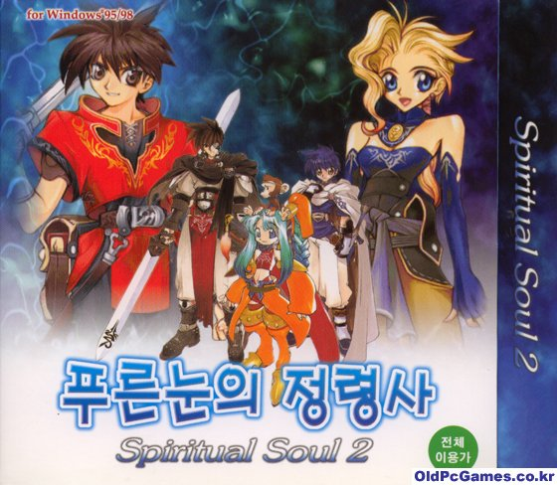
1. 게임의 주요 개요 및 배경
게임명
스피리추얼 소울 2 (Spiritual Soul 2)
게임의 장르
TileMap RPG
게임의 소개
주인공이 나와 몬스터를
처치하거나 동료로 만드는 게임

Slide 4
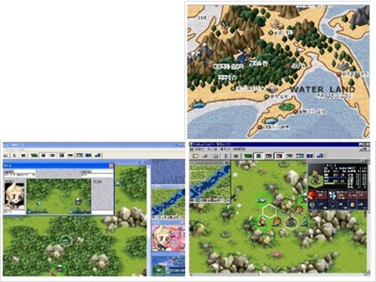
2. 게임의 주요 컨셉 및 특징
주요 컨셉 및 특징
주인공은 여행을 하면서 몬스터 동료들을 모아 같이 여행을 다닐 수 있다.
주인공 및 각 몬스터는 레벨이 주어지면 일정이상 경험치가 쌓이면 레벨업을 하게된다.
동료로 잡은 몬스터도 소환하여 레벨업을 시킬 수 있으면 일정 레벨 이상 도달하면 진화옵션을 가질 수 있다.
아이템은 상점에 구입을 하거나 여행 중 획득 가능하다.
아이템 장착을 종류에 상관없이 3개까지 장착 가능하다.
ex) 무기만 중복 장착가능

Slide 5
3. 게임의 주요 사양
스토리 진행 구성
4가지의 맵 구성
맵 내 몬스터를 다 죽이거나, 잡으면 클리어
주인공이 죽으면 The End
인터페이스 구조 및 기능
터치를 이용한 조작
규칙 및 진행방식
턴 넘김 방식

Slide 6



3. 게임의 주요 사양
개발 환경
Cocos2d-x 3.0
Visual Studio 2015
Tiled

Slide 7
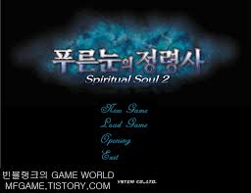
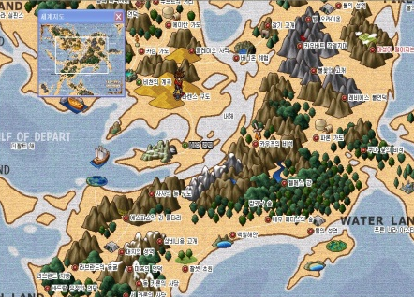
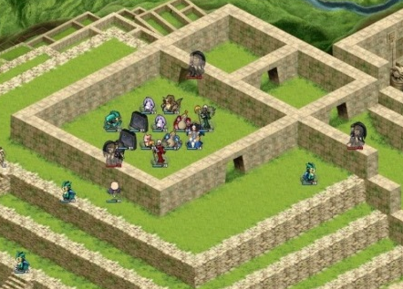
4. 게임의 진행 구성도
씬 흐름도
타이틀
전체 지도 화면
게임 화면
Load Game
Save Game

Slide 8
4. 게임의 진행 구성도
타이틀

Slide 9

4. 게임의 진행 구성도
전체 지도 화면
Monster
진화
Fire map
Aqua map
Wind map
Earth map
Store
Monster 진화
아이템 관리
Fire map
아이템
관리
Wind map
Earth map
Store
Aqua map

Slide 10
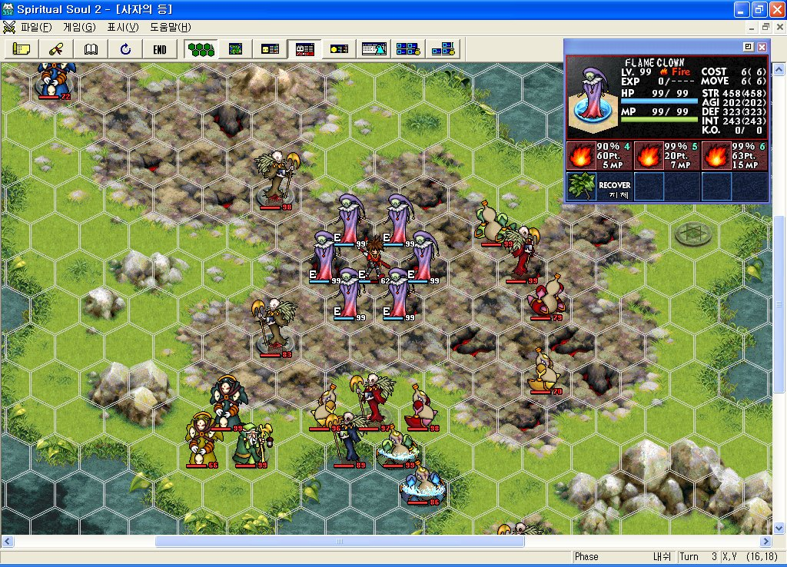
4. 게임의 진행 구성도
게임 화면
턴 마침
헥사 TileMap 사용
버프 지형
턴 마침 버튼

Slide 11
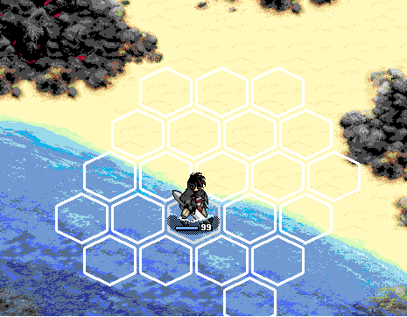
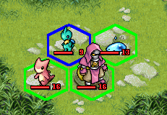
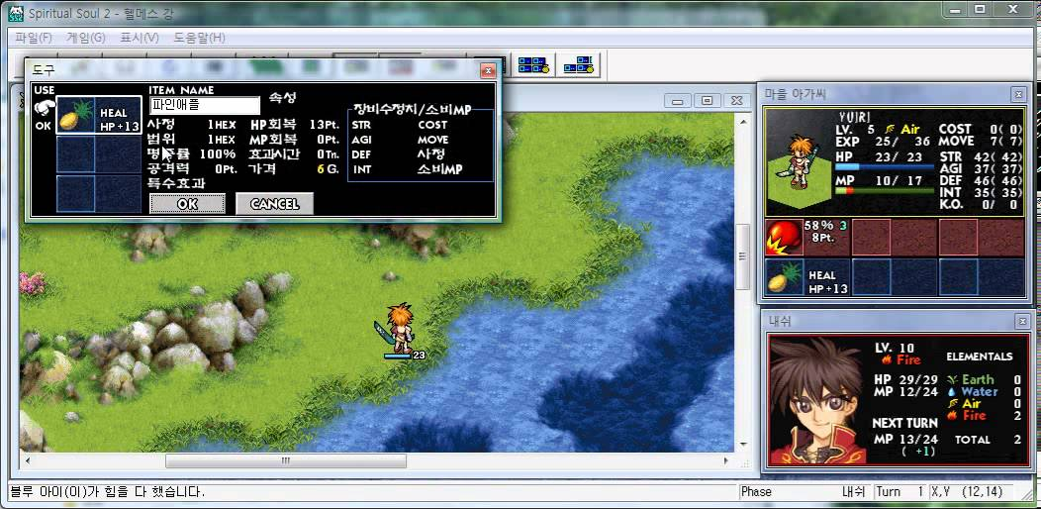
5. 게임 시스템
전투 방법
아군선택 시 이동 경로와 공격가능 적군 표시
(적군과의 상성효과가 좋을 시 파란테두리
안좋을 시 빨간테두리
동급일 시 초록테두리)
공격
리스펠
주인공이 표시된 적군을 클릭 시 행동 표시
주인공 자신을 클릭시 도구 창 표시
아군몬스터는 적군을 클릭 시 바로 공격
자기 자신을 클릭 시 도구 창 표시

Slide 12
5. 게임 시스템
전투 방법
리스펠 : 주인공만의 스킬
적군의 전체체력에서 데미지 준 체력에 비례하여
%로 계산하여 확률로 잡는다.
Ex) 데미지 준 체력 / 전체 체력 * 100[%]
공격
리스펠
데미지 계산
상성 효과
버프 Tile
기존 공격력*0.2 추가
기존 방어력*0.2 추가
불
물
대지
풍
기존 공격력*0.2 추가
기존 방어력*0.2 추가

Slide 13
5. 게임 시스템
전투 방법
턴 마침
우측 상단 아군 턴 종료 표시
턴 종료 표시
아군 체력, 레벨 표시
적군 체력, 레벨 표시

Slide 14





5. 게임 시스템
몬스터 종류
이름 공격력 방어력 체력
파이뤼
15/20/30 3/4/5 30/45/60
팬템
10/20/35 3/4/5 30/45/60
블랙 매직숀
10/15/25 2/3/4 20/35/50
물질퍽이
15/20/30 3/4/5 30/45/60
리아커
10/20/35 3/4/5 30/45/60
꼬북이
10/15/25 4/5/6 30/45/60

Slide 15
5. 게임 시스템
몬스터 종류
이름 공격력 방어력 체력
땅질퍽이
15/20/30 3/4/5 30/45/60
모래뚜지
10/20/30 4/5/6 30/45/60
모닥픽
10/15/25 2/3/4 20/35/50
피젼
15/20/30 3/4/5 30/45/60
토게픽
10/20/35 3/4/5 30/45/60
코이
10/15/25 3/4/5 30/45/60

Slide 16
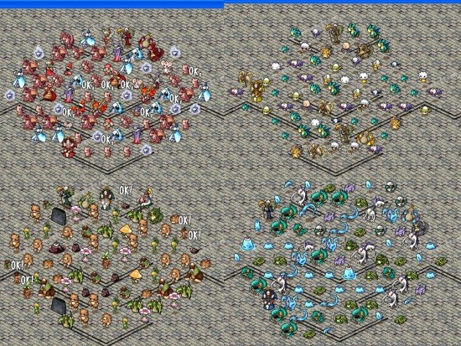
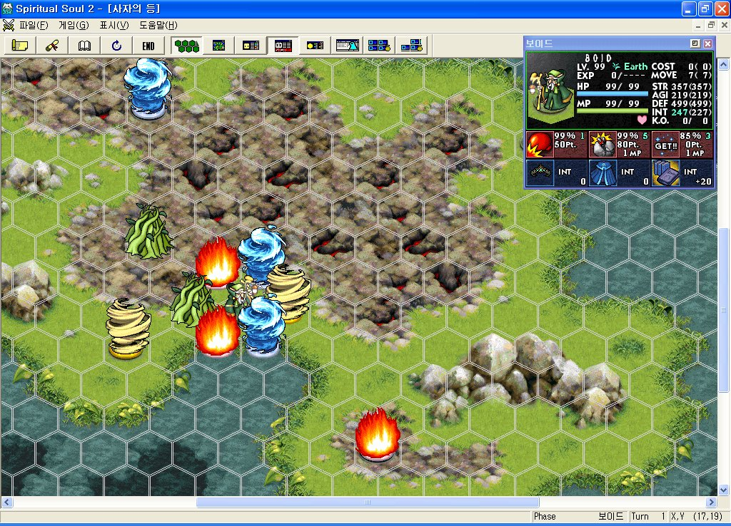
5. 게임 시스템
몬스터 방향
몬스터 진화
각 속성에 대한 진화 액션
클릭!

Slide 17
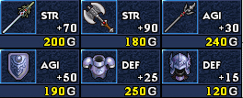
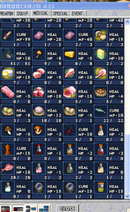
5. 게임 시스템
무기 종류
도구 종류
방어구 종류

Slide 18
5. 게임 시스템
충돌
점 vs 텍스처의 충돌만 이용함
점 | 텍스처
주인공 전투기 | 적 총알
주인공 전투기 | 적기
주인공 무기 | 적기
점을 충돌검사를 할 객체의 좌표로 변환하여 픽셀 하나 에 접근함
해당 픽셀의 알파값을 검사하여 완전 투명일 경우가 아니면 충돌 판정함
렌더 택스쳐를 이용하는 충돌체크 보다 어마어마한 성능의 이점이 있음
https://www.youtube.com/watch?v=V4i4EOD7Kvo

Slide 19
6. 게임 시연
게임 시연 영상

Slide 20
감사합니다
만든이 : “최명준”
연락처 : 010-7907-7230
이메일 : oc8051@gmail.com
키워드 : “space shooter”

